Slide 1
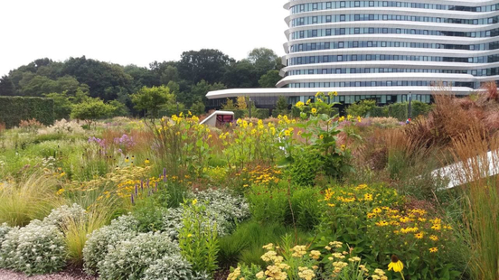
Biodiversiteit in de Stad & eetbaar groen
IBS Inrichting van
een gebied

Slide 2
Definitie biodiversiteit
Bio en diversiteit
Bio = leven
diversiteit = verschillend
Verschillende dier en plantsoorten hebben verschillende eisen aan hun leefomgeving.
Notes:
Het woord biodiversiteit is een samentrekking van de woorden: biologische diversiteit (dus de verscheidenheid aan leven: planten, dieren, micro-organismen). Het Biodiversiteitsverdrag geeft de volgende uitgebreide definitie:
Biodiversiteit is de variatie in organismen uit de gehele wereld, waaronder terrestrische mariene en andere aquatische ecosystemen en de ecologische verbanden waar ze deel van uitmaken; de diversiteit betreft de variatie binnen soorten, tussen soorten en tussen ecosystemen.

Slide 3
Biodiversiteit
Soorten
Biodiversiteit omvat alle soorten die er op aarde zijn, waaronder alle dier- en plantensoorten. Op dit moment zijn 2,1 miljoen soorten bekend.
Ecosystemen
Naast de verscheidenheid aan soorten omvat biodiversiteit ook de diverse ecosystemen (of: leefgebieden) waar die soorten voorkomen. Bijvoorbeeld de tropische regenwouden, de koraalriffen, de savannen of de hoogvenen.
Genen
Tot slot omvat biodiversiteit ook de genetische variatie binnen soorten. Bijvoorbeeld de varianten binnen een boomsoort als de wilde appel of de verschillende ondersoorten van een diersoort.

Slide 4
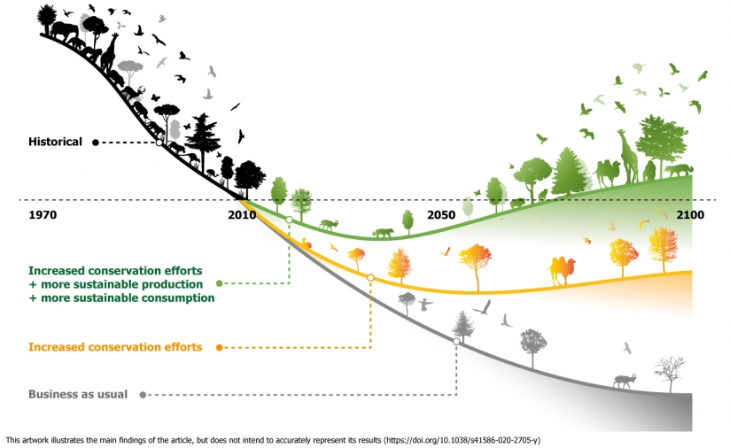

Slide 5
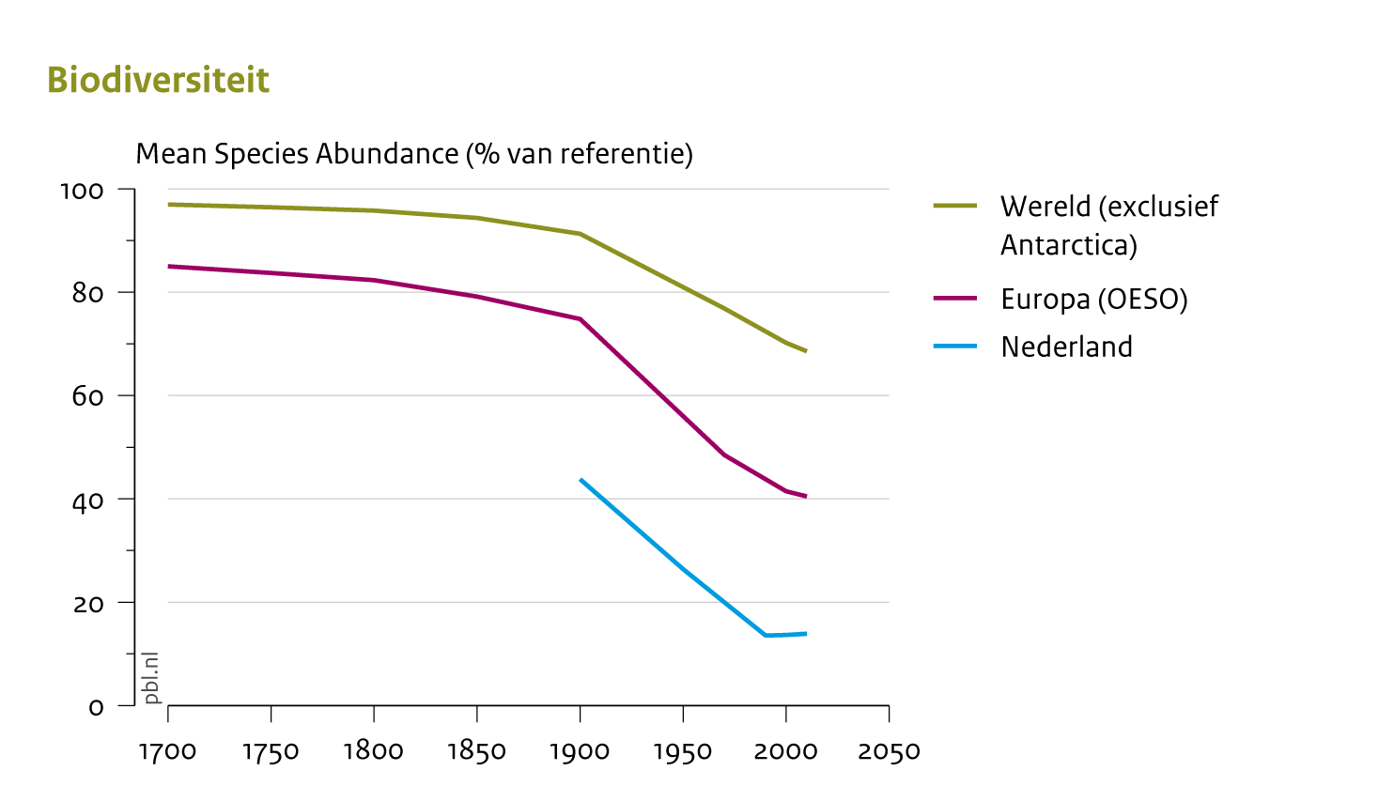
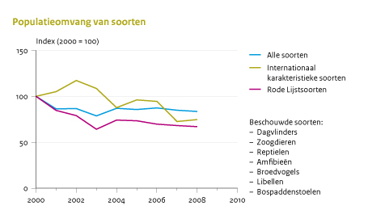
Biodiversiteitsverlies
Biodiversiteit is van belang voor onze gezondheid en het klimaat.
Verlies van het één soort zoals de honingbij kan een onoverzichtelijke impact hebben op het leven op aarde.
Notes:
Biodiversiteit wordt bedreigd
Door wereldwijde klimaatverandering, toename van consumptie, vervuiling, introductie van vreemde soorten, overexploitatie van natuurgebieden en natuurlijke hulpbronnen wordt de biodiversiteit ernstig bedreigd. Plant- en diersoorten verdwijnen en ecosystemen raken verstoord. Schone lucht, zuiver water, een vruchtbare bodem en een stabiel klimaat zijn niet langer vanzelfsprekend. Dit treft mensen in arme landen, omdat zij vaak direct afhankelijk zijn van wat de bossen en het land voortbrengen, maar het treft ook onszelf. Aantasting van biodiversiteit en uitputting van natuurlijke hulpbronnen bedreigt uiteindelijk het voortbestaan van alle mensen.
De biodiversiteit in Nederland staat onder druk. Biodiversiteit is belangrijk voor onze gezondheid en het klimaat. De verscheidenheid van leven in allerlei vormen, zorgt voor gezonde ecosystemen die het leven mogelijk maken. Alle soorten van planten en dieren binnen een ecosysteem zijn van elkaar afhankelijk en houden elkaar in balans. Het verdwijnen van één soort kan een plaag van de ander veroorzaken. Zo zorgt de processierups al jaren voor overlast omdat haar natuurlijke vijanden langzaam verdwijnen.
De gevolgen van biodiversiteitsverlies beperken zich echter niet tot de processierups. Het verdwijnen van insecten, dieren en planten kan leiden tot enorme plagen, droogtes en uiteindelijk het uitsterven van andere soorten tot gevolg hebben. Ook van de mens.

Slide 6
Belangrijke factoren voor het verlies aan biodiversiteit zijn:
  Toename en intensivering van landgebruik (en daaruit voortvloeiend habitatverlies)
  Klimaatverandering met hittestress en droogtestress
  Eutrofiëring door het overmatig gebruik van meststoffen en andere vormen van milieuverontreiniging
  Overexploitatie van natuurlijke hulpbronnen
  Gewapende conflicten dragen bij aan het verlies van leefgebieden
  Uitheemse invasieve soorten die in de concurrentie inheemse soorten verdringen
  Menselijke overbevolking

Slide 7
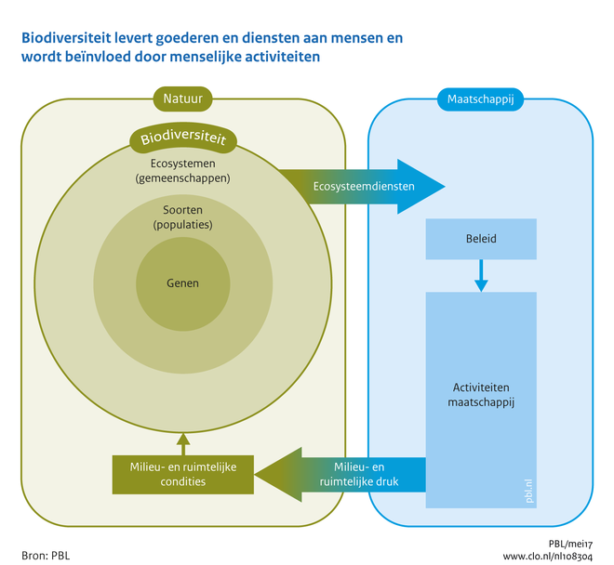
Belang van biodiversiteit
‘bijna’ alles wat we eten (direct of indirect)
Bouwmaterialen
Medicijnen
Industriële grondstoffen
Toerisme

Slide 8
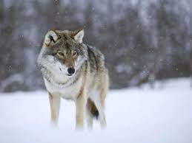

Slide 9
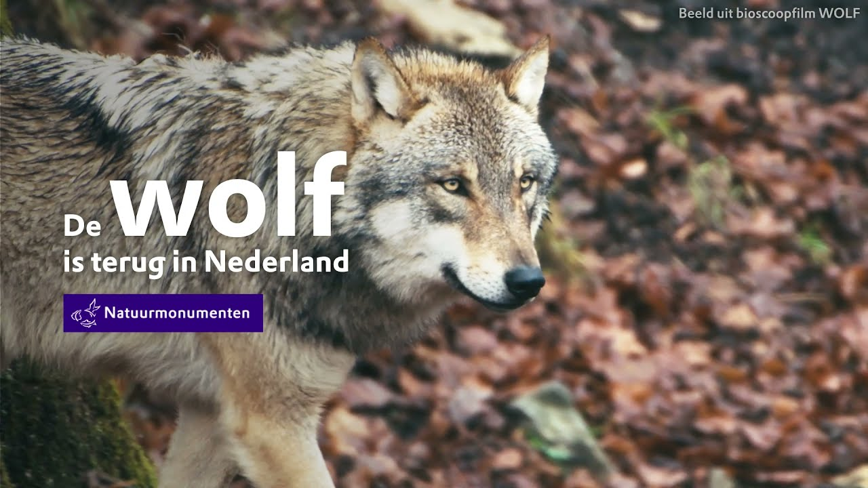

Slide 10
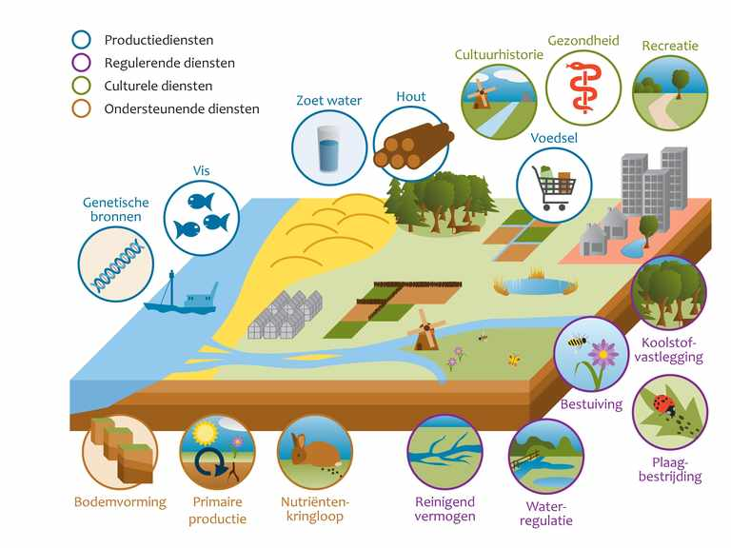
Ecosysteemdiensten

Slide 11
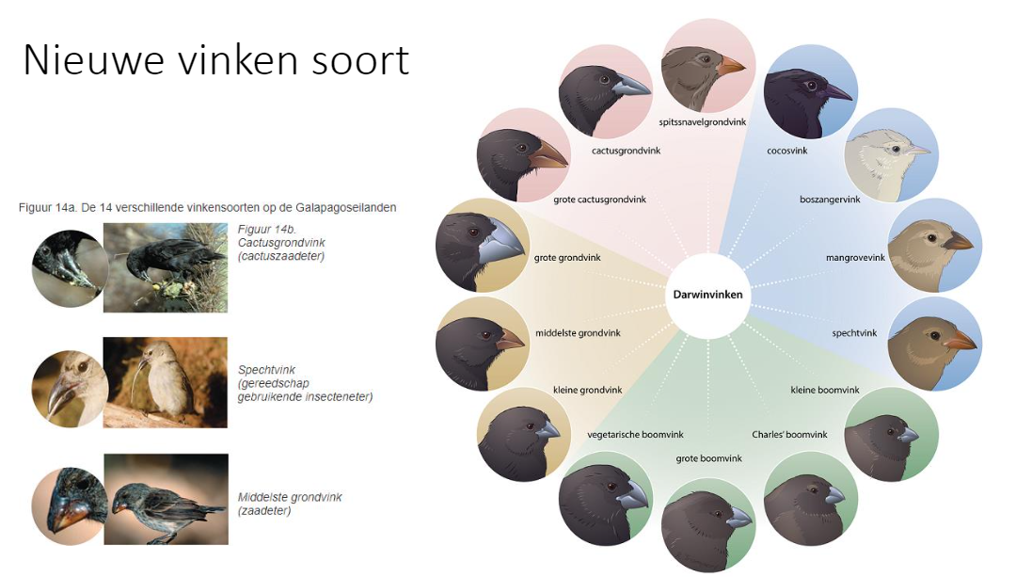
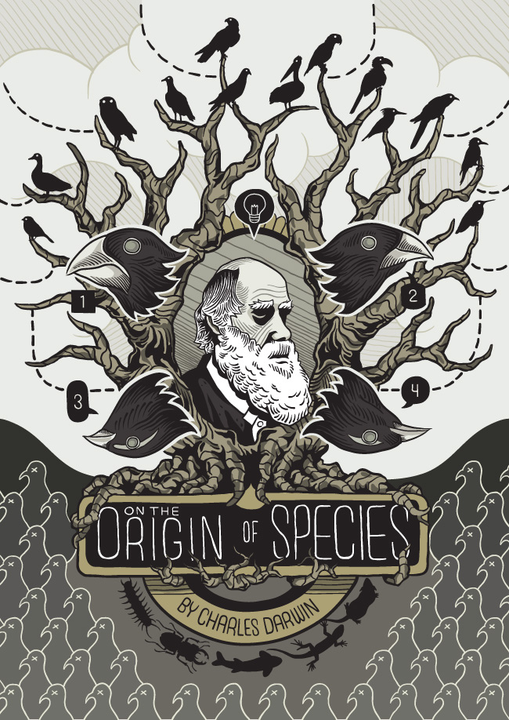
Darwin (Genen)

Slide 12
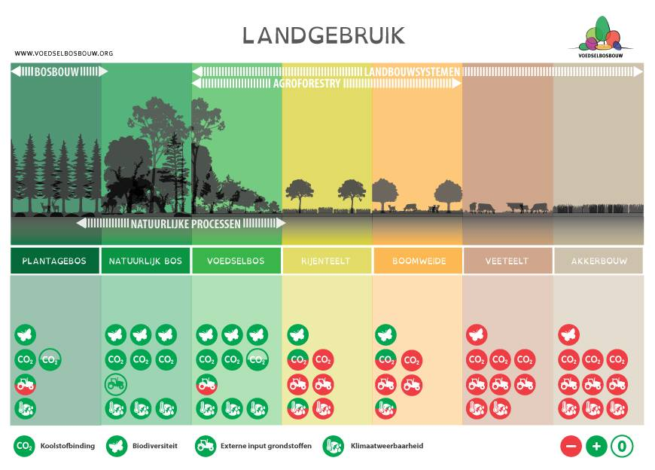
Landgebruik en biodiversiteit

Slide 13
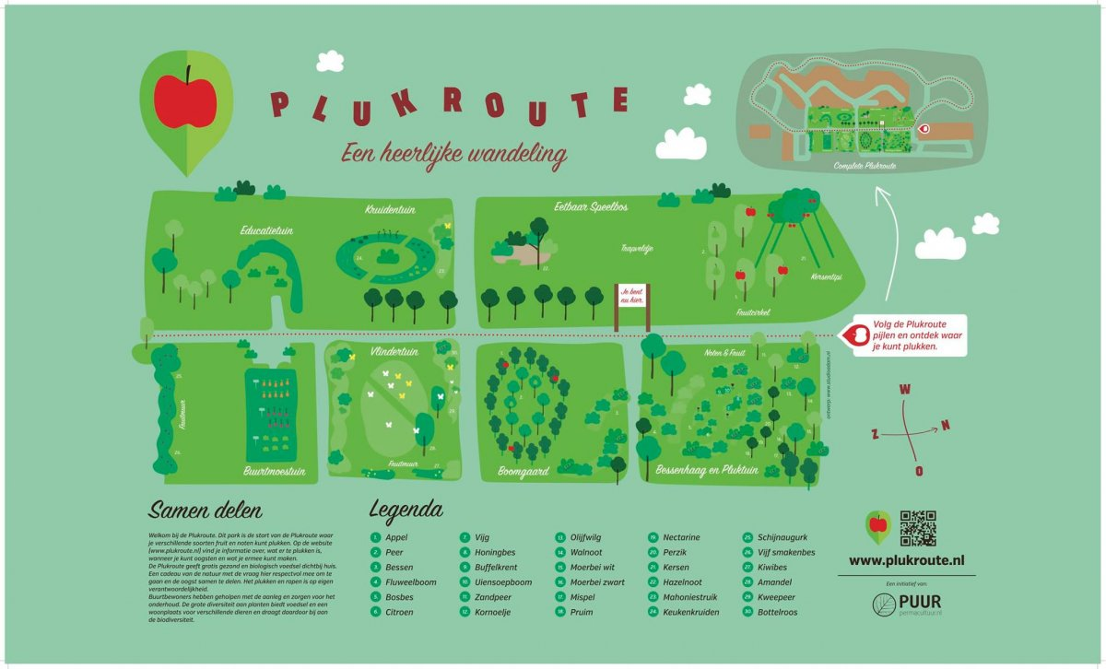


Slide 14
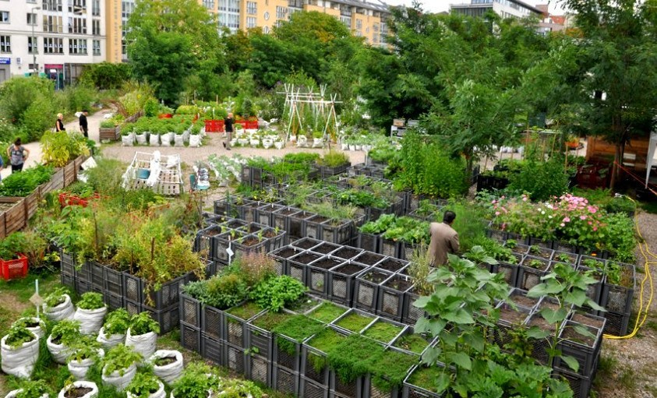

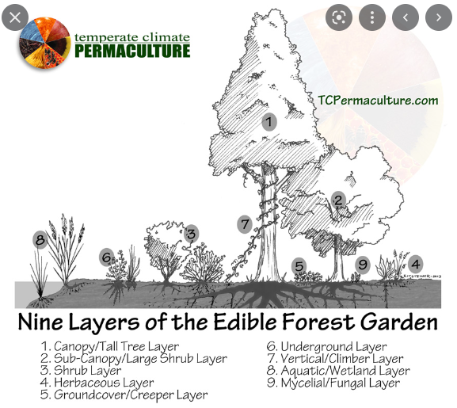
Stadsmoestuin

Slide 15
Opdracht
Ga op zoek naar een manier om de biodiversiteit in het Harmoniepark vergroten.
Neem je ideeën mee in je ontwerp
Succes

